Slide 1
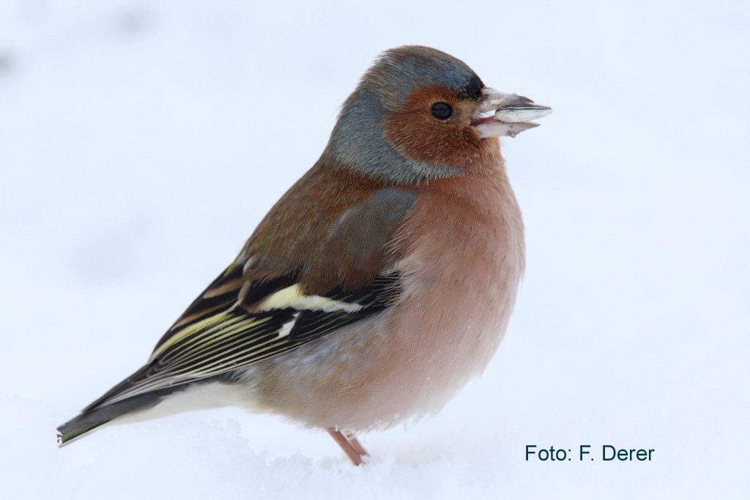
Unsere Vögel im Winter
Heimische Vogelarten im Winter
Überwinterungsstrategien
Vogelfütterung
Landesbund für Vogelschutz in Bayern e.V. • www.lbv.de

Slide 2
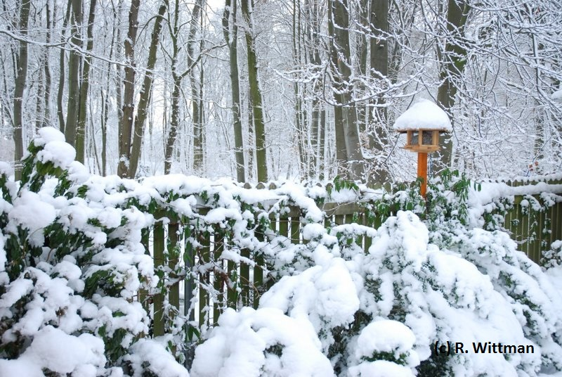
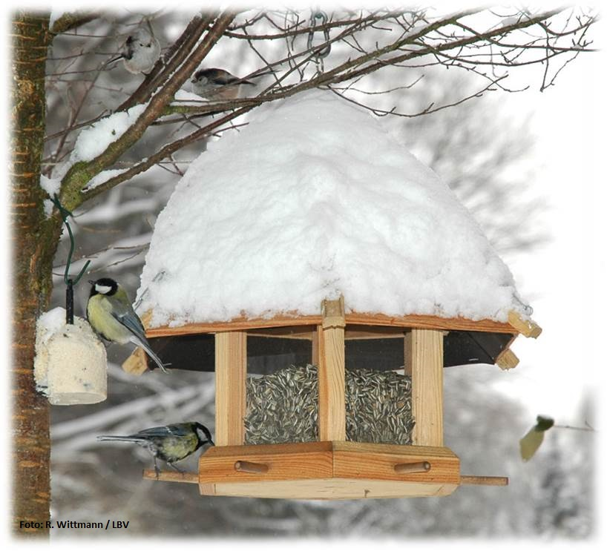
Vögel im Winter
Landesbund für Vogelschutz in Bayern e.V. • www.lbv.de
Notes:
Im Winter lassen sich am Futterhäuschen viele Vogelarten kinderleicht beobachten. Doch wer sind die gefiederten Besucher?
Welche Wintervogelarten kennt ihr?
Foto: Kohlmeisen am Futterplatz. Kohlmeisen haben eine gelbe Brust und eine schwarze Kappe.

Slide 3
Vögel im Winter
Das Vogel-quizz
Schreibe die Namen in dein Heft!
Kohlmeise
Erlenzeisig
Gimpel
Bergfink
Grünfink
Blaumeise
Buchfink
Schwanzmeise
Eichelhäher
Rotkehlchen
Rabenkrähe
Amsel
Feldsperling
Buntspecht
Kleiber
Wir zeigen jetzt Vogelbilder mit Nummer.
Notiere neben jeden Namen die passende Bildnummer!
Landesbund für Vogelschutz in Bayern e.V. • www.lbv.de
Notes:
Das Vogel-Quizz
Die Namen der Wintervogelarten werden vorgeben (diese Folie zeigen oder Tafelanschrieb). Die Schüler übertragen die Namen in ihr Heft.
Anschließend werden die Bilder gezeigt. Die Schüler notieren neben jedem Vogelnamen die richtige Bildnummer.
Je nach Alter und Kenntnisstand empfiehlt es sich, 6-8 Vogelarten auszuwählen. Die acht Arten in der linken Spalte sind so zusammengestellt, dass sie auch alleine verwendet werden können.

Slide 4
Vögel im Winter
1.
Notes:
Notiere die Bildnummer (hier die 1) hinter dem richtigen Vogelnamen in deinem Heft!

Slide 5
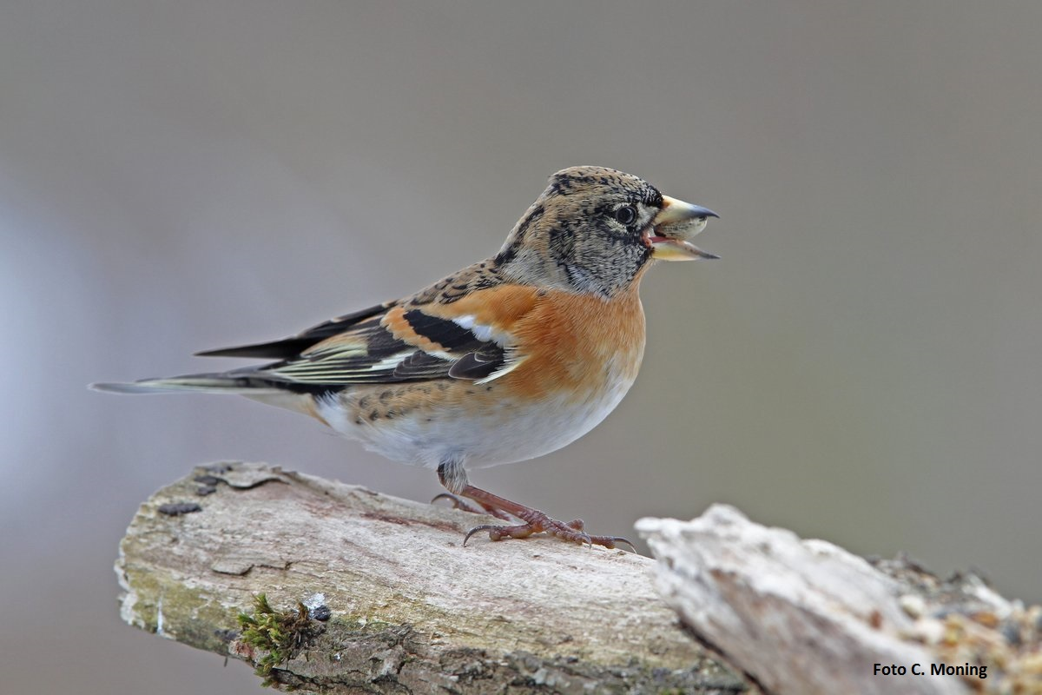
Vögel im Winter
2.
Notes:
Notiere die Bildnummer (hier die 2) hinter dem richtigen Vogelnamen in deinem Heft!

Slide 6
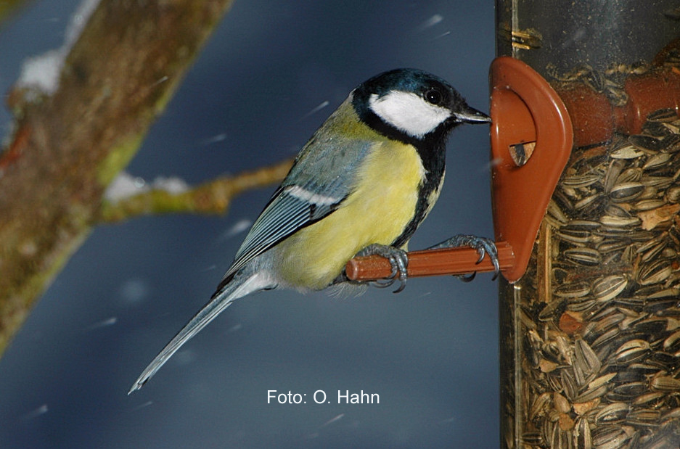
Vögel im Winter
3.
Landesbund für Vogelschutz in Bayern e.V. • www.lbv.de
Notes:
Notiere die Bildnummer (hier die 3) hinter dem richtigen Vogelnamen in deinem Heft!

Slide 7
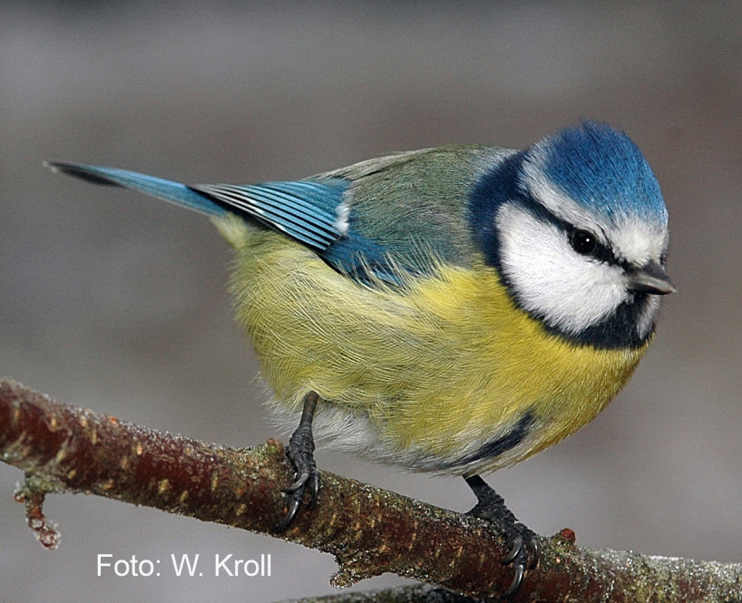
Vögel im Winter
4.
Landesbund für Vogelschutz in Bayern e.V. • www.lbv.de
Notes:
Notiere die Bildnummer (hier die 4) hinter dem richtigen Vogelnamen in deinem Heft!

Slide 8
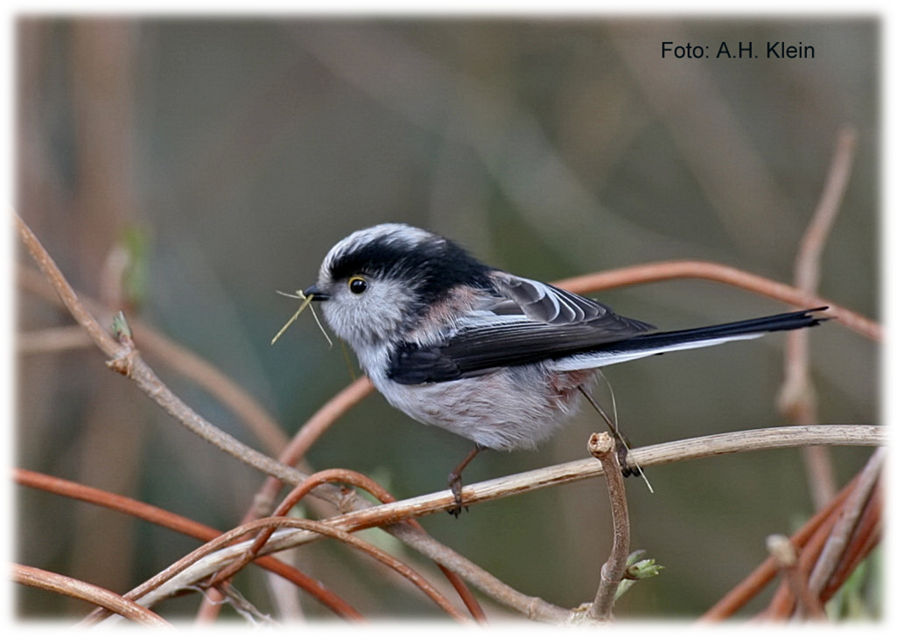
Vögel im Winter
5.
Landesbund für Vogelschutz in Bayern e.V. • www.lbv.de
Notes:
Notiere die Bildnummer (hier die 5) hinter dem richtigen Vogelnamen in deinem Heft!

Slide 9
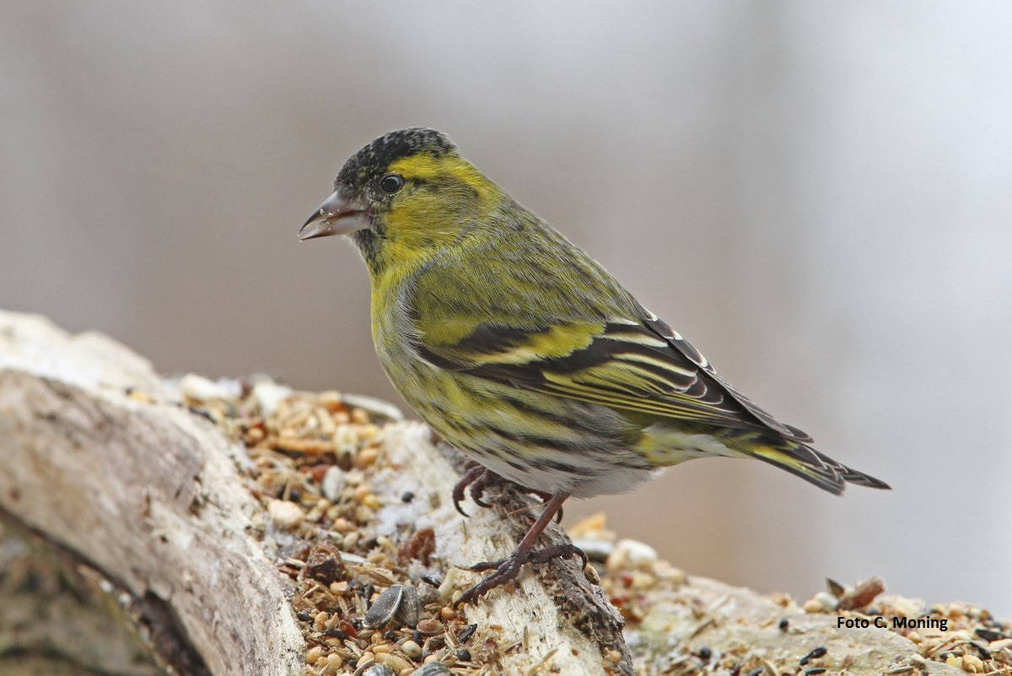
Vögel im Winter
6.
Notes:
Notiere die Bildnummer (hier die 6) hinter dem richtigen Vogelnamen in deinem Heft!

Slide 10
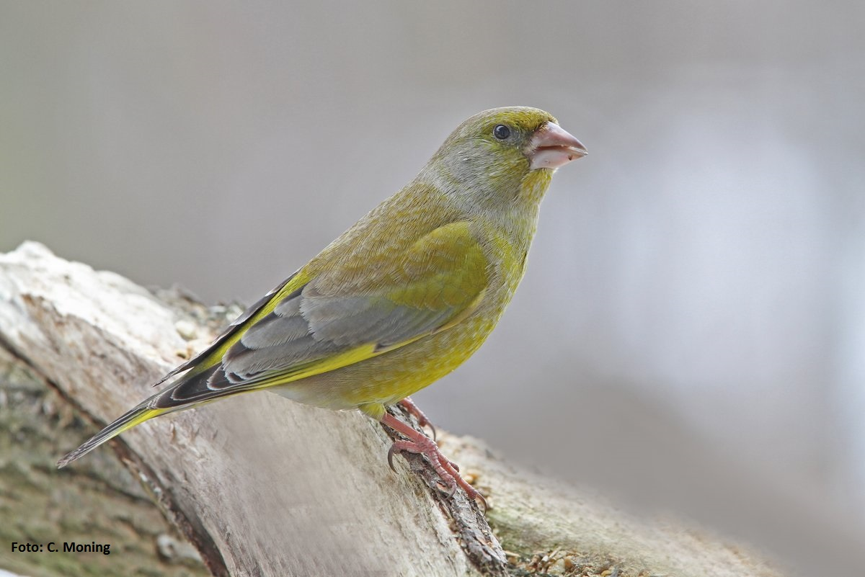
Vögel im Winter
7.
Notes:
Notiere die Bildnummer (hier die 7) hinter dem richtigen Vogelnamen in deinem Heft!

Slide 11
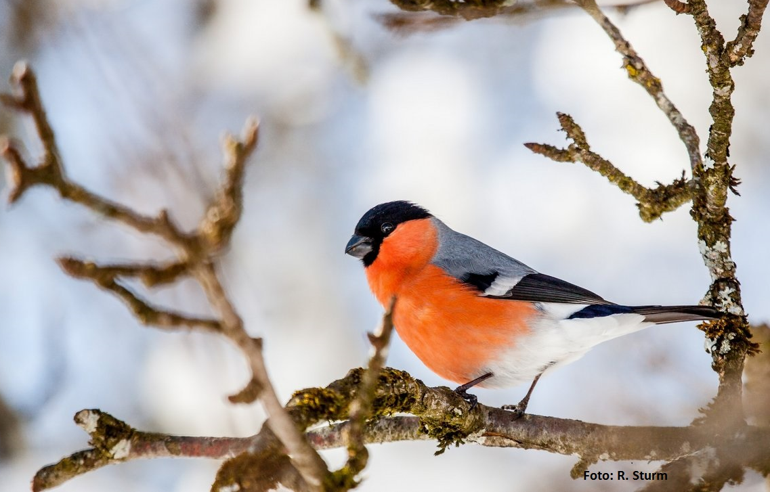
Vögel im Winter
8.
Notes:
Notiere die Bildnummer (hier die 8) hinter dem richtigen Vogelnamen in deinem Heft!

Slide 12
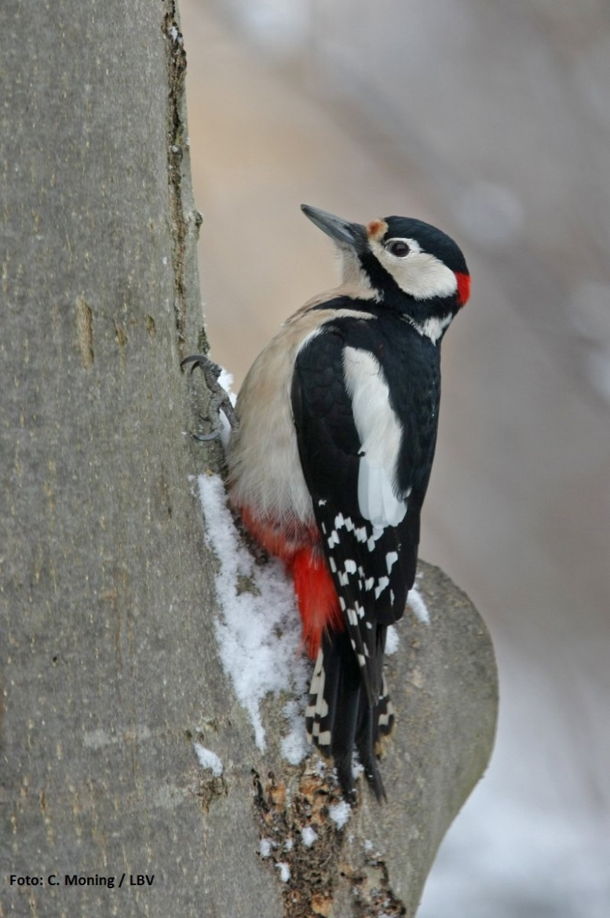
Vögel im Winter
9..
Notes:
Notiere die Bildnummer (hier die 9) hinter dem richtigen Vogelnamen in deinem Heft!

Slide 13
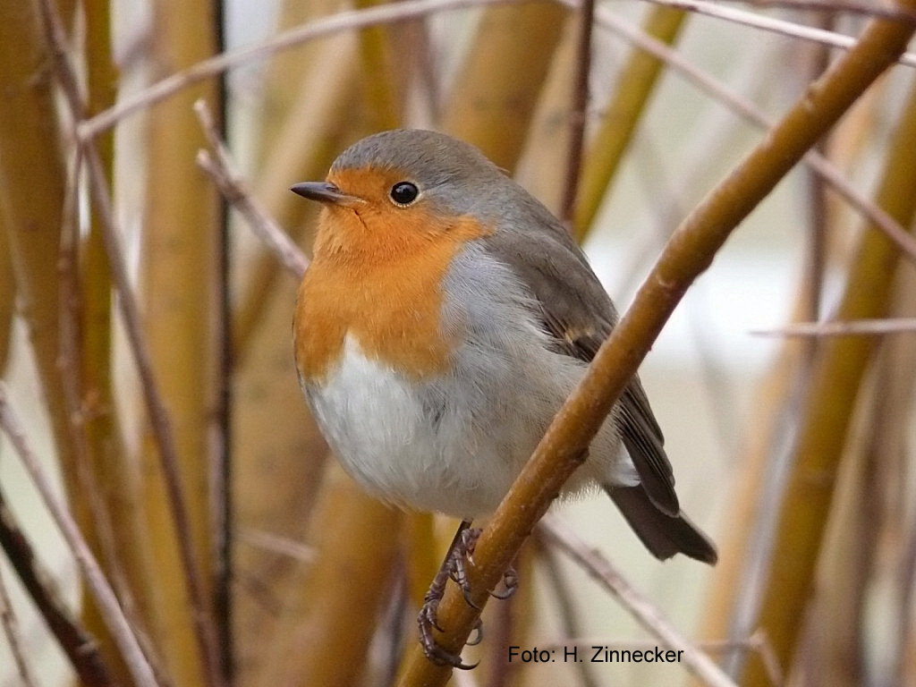
Vögel im Winter
10.
Notes:
Notiere die Bildnummer (hier die 10) hinter dem richtigen Vogelnamen in deinem Heft!

Slide 14
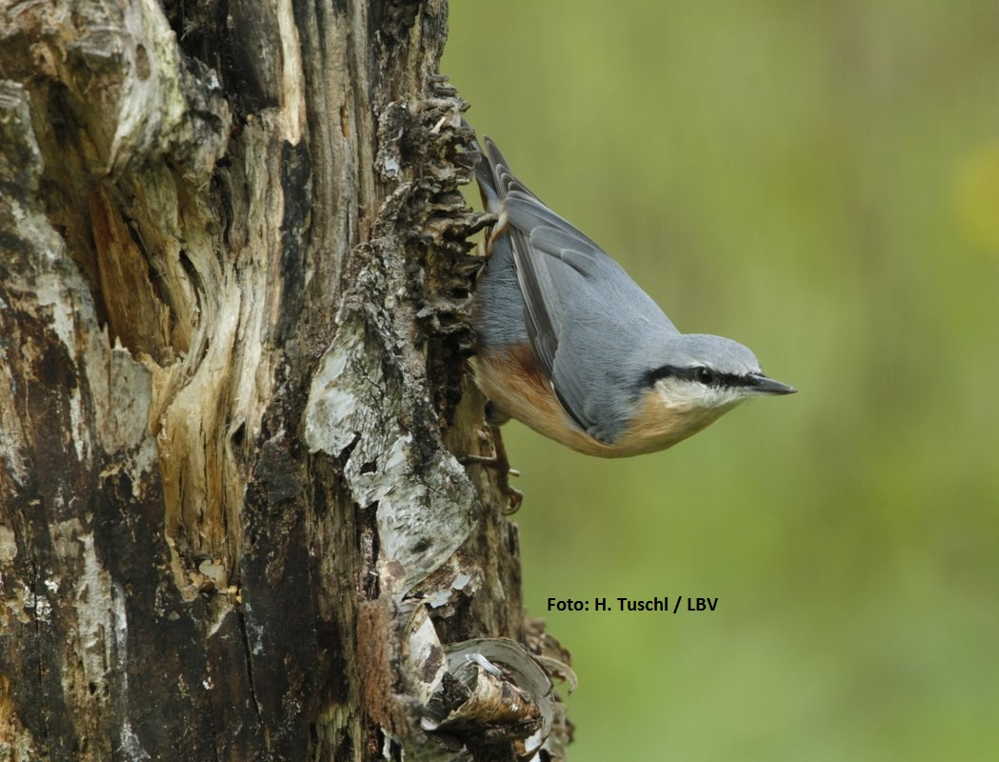
Vögel im Winter
11.
Notes:
Notiere die Bildnummer (hier die 11) hinter dem richtigen Vogelnamen in deinem Heft!

Slide 15
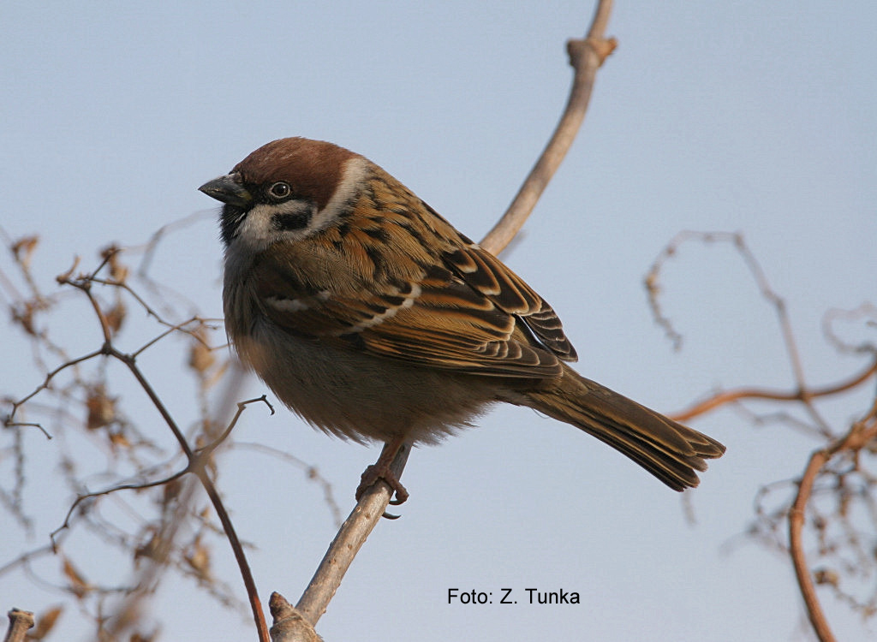
Vögel im Winter
12.
Notes:
Notiere die Bildnummer (hier die 12) hinter dem richtigen Vogelnamen in deinem Heft!

Slide 16
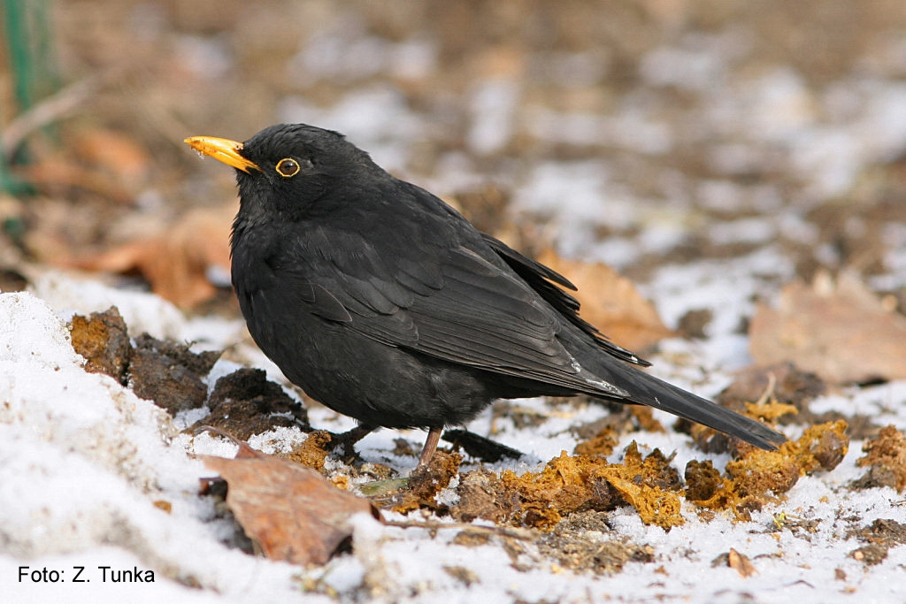
Vögel im Winter
13.
Notes:
Notiere die Bildnummer (hier die 13) hinter dem richtigen Vogelnamen in deinem Heft!

Slide 17
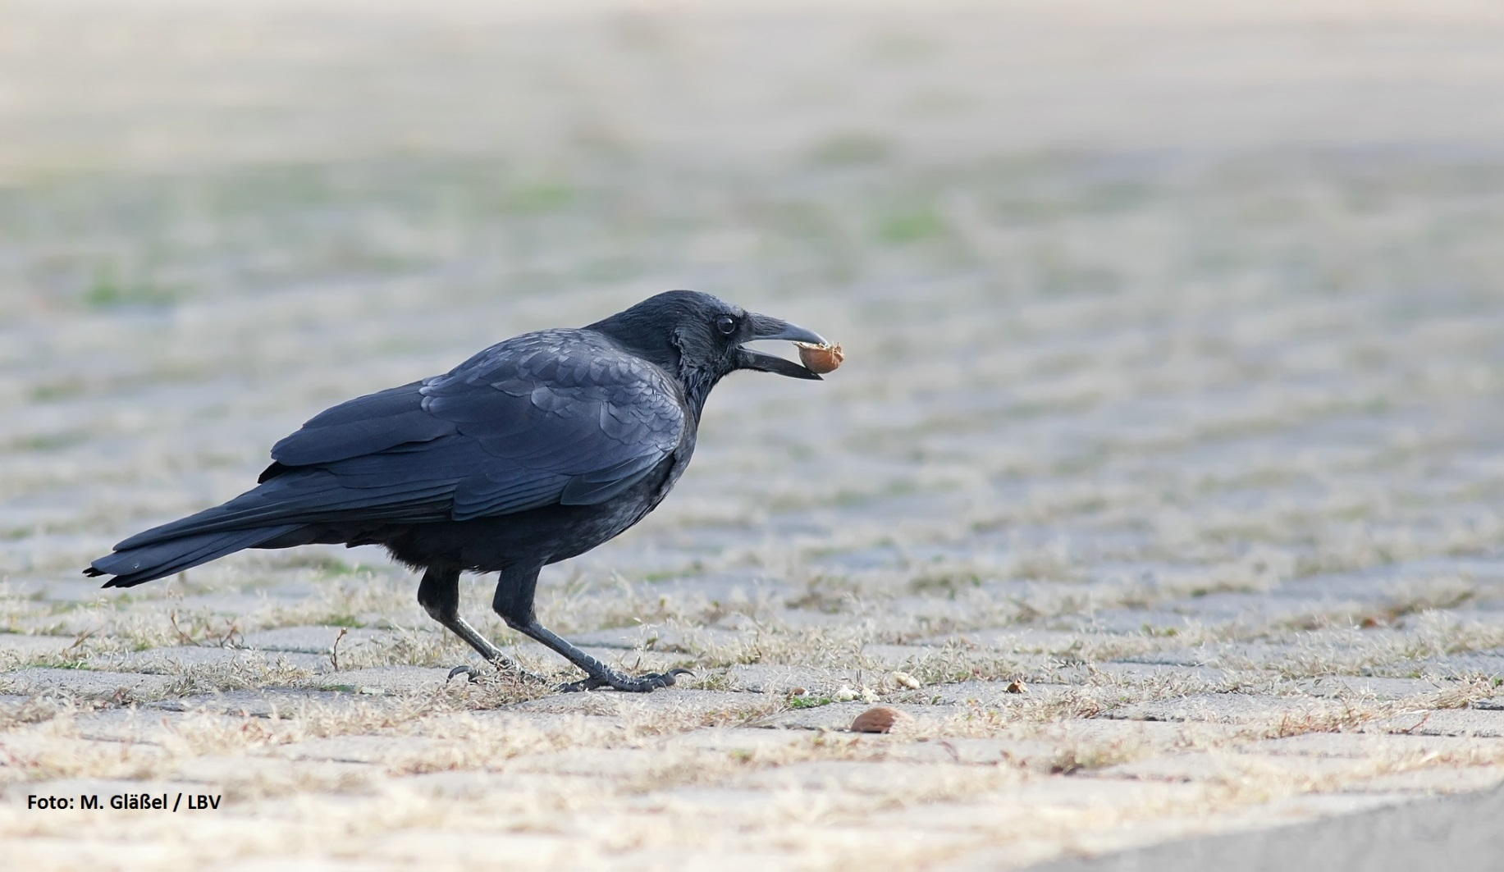
Vögel im Winter
14.
Notes:
Notiere die Bildnummer (hier die 14) hinter dem richtigen Vogelnamen in deinem Heft!

Slide 18
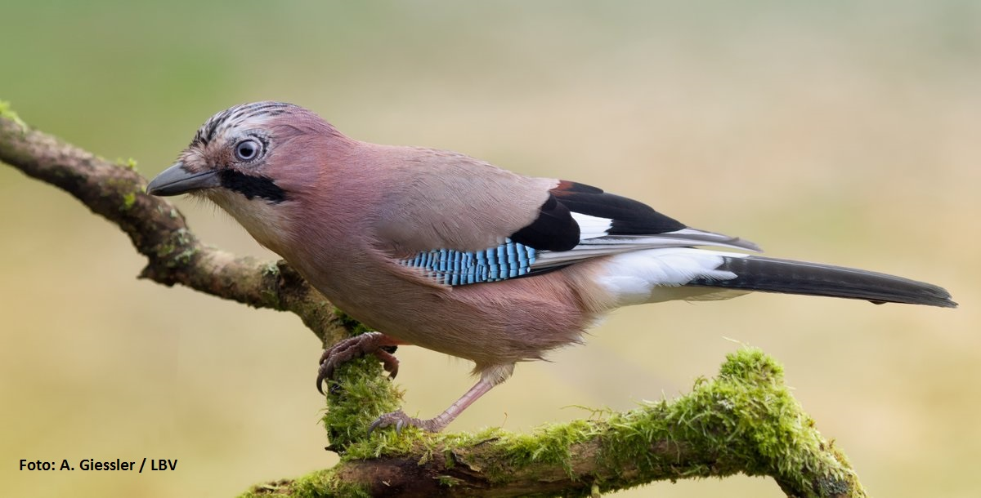
Vögel im Winter
15.
Notes:
Notiere die Bildnummer (hier die 15) hinter dem richtigen Vogelnamen in deinem Heft!

Slide 19
Vögel im Winter
Hast Du hinter jeden Vogelnamen eine Nummer stehen?
Dann kommt jetzt die Lösung…

Slide 20
Vögel im Winter
1. Der Buchfink
Notes:
Buchfinken tragen prächtige Farben. Das Männchen hat eine weinrote Unterseite, weiße Flügelspitzen und auf dem Kopf und am Hals ist er schieferblau. Die Weibchen sind eher olivbraun und unten etwas heller. Der Buchfink mag sehr gerne Samen und Körner. Vor allem mag er Bucheckern, daher seine Namensgebung. Im Sommer frisst er überwiegend tierische Nahrung, wie z.B. Insekten, Spinnen und Larven. Damit füttert er auch seine Nestlinge, die eiweißreiche Nahrung benötigen, um gesund heranzuwachsen. Der bevorzugte Lebensraum des Buchfinken sind lichte Laub- und Mischwälder, sowie Parks und Gärten. Der Buchfink legt vier bis sechs Eier. Das dickwandige Nest besteht aus Wurzeln, Rindenfasern, Halmen, Moosen und Flechten. Die Jungen schlüpfen nach ca. zwei Wochen und nach weiteren zwei Wochen sind sie flügge. Sein Kontaktruf ist ein lautes „pink pink“ und sein Flugruf ein gedämpftes „jüp jüp“. Buchfinken sind teilweise Standvögel, teilweise auch Zugvögel. Buchfinken-Männchen bleiben im Winter in Bayern und können somit im Frühjahr die besten Brutplätze einnehmen. Junge Vögel und Weibchen ziehen in das Mittelmeergebiet, wo die Wintermonate milder sind.

Slide 21
Vögel im Winter
2. Der Bergfink
Notes:
Der Bergfink kommt nur als Wintergast nach Bayern. Im Sommer lebt er im Norden Europas und Asiens, wo er in Nadel-, Misch- und Laubwäldern brütet. Das Nest wird vom Weibchen auf einem Ast in Büschen oder Bäumen erbaut. Es ähnelt einem Buchfinkennest, ist aber größer und weniger sorgfältig gebaut. Man erkennt den Bergfink an den orangenen Schultern und dem weißen Bauch. Das attraktive Männchen hat einen tief blauschwarzen Kopf und ist durch die Orangefärbung an Kinn, Kehle, Brust und Schultern unverwechselbar. Beim Weibchen hingegen sind Oberkopf und Vorderrücken beige. Sein langgezogener quäkender Ruf erinnert an ein Kettensägegeräusch. Im Winter fressen Bergfinken am liebsten Bucheckern. Mit den Flügeln oder mit dem Schnabel schaffen sie frischen Pulverschnee beiseite, um die schneebedeckten Früchte freizulegen. Sie vermögen auch unter einer gefrorenen Schneedecke bis zu 30 cm lange Tunnel zu graben. Im Winter schmecken ihnen im Futterhaus außerdem Sonnenblumenkerne, im Sommer Insekten. Bergfinken sind häufig gemeinsam auf Nahrungssuche. Auch zum Schlafen treffen sie sich in hohen Nadelbäumen. In kalten Winternächten rücken sie eng aneinander, um sich gegenseitig zu wärmen. Typisch sind Massenschlafplätze mit tausenden Finken, denen sich kein Feind unbemerkt nähern kann. Manchmal treten Bergfinken in solchen Schwärmen auf, dass unter ihrem Gewicht sogar Äste brechen.

Slide 22
Vögel im Winter
3. Die Kohlmeise
Landesbund für Vogelschutz in Bayern e.V. • www.lbv.de
Notes:
Die Kohlmeise gehört sicherlich zu den bekanntesten und beliebtesten Vogelarten in unseren Gärten. Intelligent, anpassungsfähig und frech wie sie ist, kommt sie mit ihren menschlichen Nachbarn prima zurecht. Den Namen trägt die Kohlmeise wegen ihrer kohlrabenschwarzen Gesichtskappe. Über die gelbe Brust und den gleichfarbigen Bauch ist ein schwarzer Strich zu erkennen. Die Kohlmeise ernährt sich im Winter von Bucheckern, Haselnüssen, Obst und Sämereien. Im Frühjahr frisst sie überwiegend von Hummeln, Bienen, Blattwespen und Hornmilben. Für ihr Nest verwendet sie Moos, Grashalme, Kiefernhalme und Flechten. Das Gelege besteht aus sechs bis zwölf Eier und manchmal sogar aus fünfzehn Eiern. Sie füttert ihre Jungen vor allem mit Spinnen, Insekten und Insektenlarven. Bis zu 900 mal am Tag fliegen die Vogeleltern zu ihrem Nest um die Jungen zu versorgen und leisten auf diese Weise nebenbei einen nicht zu unterschätzenden Beitrag zur biologischen Schädlingsbekämpfung.
Die Nistplatzwahl fällt meist auf Laub- und Mischwälder. Aber auch Parks, Friedhöfe und Obstgärten nutzt sie zum Brüten. Gerne nimmt sie aber auch künstliche Nisthilfen, sprich Nistkästen, an. Neben dem typischen Ruf „zizibäh zizibäh“ verfügen Kohlmeisen über ein reichhaltiges Repertoire an Gesangsmotiven. Hinzu kommt ihr Talent zum Nachahmen anderer Meisenstimmen. Am Gesang alleine sind sie daher gar nicht so einfach zu bestimmen.

Slide 23
Vögel im Winter
4. Die Blaumeise
Landesbund für Vogelschutz in Bayern e.V. • www.lbv.de
Notes:
Lebhaft und keck sind die Blaumeisen. Blaumeisen fehlt auf dem Bauch der markante schwarze Streifen der Kohlmeisen. Stattdessen fallen bei ihr das blaue Käppchen über dem weißen Gesicht, ein schwarzer Augenstreif und die ebenfalls blau gefärbten Flügel- und Schwanzfedern ins Auge. Sie sind die kleineren Schwestern der Kohlmeise und häufige Gäste in unseren Gärten, sobald dort ein paar ältere Bäume stehen. Jungvögel sind matter gefärbt und wirken mit ihrer grünlichen Kappe und gelblichen Wangen ein wenig schmuddelig gegenüber ihren Eltern. Blaumeisen sind sehr lebhaft. Ständig in Bewegung hangeln sie oftmals kopfunter selbst an dünnen Zweigen. In der Nähe ihrer Nisthöhle sind sie sehr wachsam und warnen mit einem kräftigen „tscherrretetet“. Ihr Gesang ist sehr abwechslungsreich. Meist beginnt er mit einem hohen „tii-tii“ und endet mit einem hübschen Triller. Bettelrufe der Jungvögel machen schon im Mai auf ihre Nisthöhle aufmerksam. Nach dem Ausfliegen hält der Familienverband noch etwa zwei Wochen zusammen. Bei acht bis zehn Jungvögeln einer Brut sind sie im Garten dann weder zu übersehen noch zu überhören. Gerade wenn ein Garten erst frisch angelegt wurde und größere Bäume mit natürlichen Höhlen fehlen, kann der Blaumeise mit dem klassischen „Meisenkasten“ geholfen werden.

Slide 24
Vögel im Winter
5. Die Schwanzmeise
Landesbund für Vogelschutz in Bayern e.V. • www.lbv.de
Notes:
Ein kleiner, schwarz-weißer Federball, der im Geäst herumturnt – das ist die Schwanzmeise. Ihren Namen verdankt der Vogel seinem langen Schwanz. Die Männchen und Weibchen haben einen kleinen, rundlichen Körper mit einem langen und gestuften Schwanz. Unterseits sind sie weinrötlich gefärbt und die Nacken- und Rückenseiten sind schwarz. Der Kopf ist meist weiß mit dunklen Streifen, aber teilweise auch rein weiß. Zum Großteil ernährt sich die Vogelart von kleinen Insekten wie Blattläuse und Schildläuse, die vor allem von Baumzweigen aufgelesen werden. In der kalten Jahreszeit besteht ihre Nahrung meist aus Knospen, Früchten und Sämereien. Die Schwanzmeise, die übrigens nicht unmittelbar mit Kohl- und Blaumeise verwandt ist, kommt im Winter in kleinen Grüppchen auch gern an Futterstellen. Dort picken die Vögel – gern auch kopfüber – aus Futterglocken und Meisenknödeln das Fettfutter heraus. Vor allem, wer am Dorf- oder Stadtrand wohnt, wird diesen winzigen, aber auffälligen Wintergast beobachten können. Ihre Stimme ist ein scharfes, kurzes „prrt-prrrt-prrt“. Beim Abflug eines Schwarms ist meist ein „srii-srii-srii“ zu hören.
Das eiförmige Nest der Schwanzmeise besteht aus verflochtenem Moos, Spinnweben und Flechten, aber auch aus Halmen und anderen Pflanzenbestandteile wie Federn und Haare. Das Nest ist eine Besonderheit, denn es ist wirklich aufwendig gemacht. Es erinnert ein wenig an ein Wespennest und ist in Bäumen wirklich gut getarnt. Meist legt die Schwanzmeise zehn bis maximal dreizehn Eier. Die Schwanzmeise besiedelt vor allem Wälder, Waldränder und Parks.

Slide 25
Vögel im Winter
6. Der Erlenzeisig
Notes:
Erlenzeisige sind gelb-grüne Finken mit dunklen längsgestreiften Flanken und einem auffällig spitzen Pinzettenschnabel. Während beim Männchen Oberkopf und Kinn schwarz sind, ziert das Weibchen eine gestrichelte Brust. Insgesamt hat das Weibchen weniger gelbe Federn und ist unauffälliger. Der Erlenzeisig wohnt in Wäldern und Parks mit vielen Fichten und Erlen. Besonders gerne hält er sich im offenen Gelände und an Gewässern auf, um dort zu trinken. Während der Brutzeit zieht er sich in Nadelwälder zurück, wo die Paare unter sich bleiben. Ansonsten ist der Erlenzeisig ein „geselliger“ Vogel, der sich gerne unter Birkenzeisige oder Stieglitze mischt und bei blauem Himmel und Sonnenschein "Di-di-didl-didl-dä" singt. Bei Regen und Kälte hingegen ist er meistens still. Zeisige halten zusammen, treten in großen zwitschernden Scharen auf und bleiben ständig in Kontakt. Durch ihre Rufe tauschen sie gegenseitig Informationen über ertragreiche Nahrungsgebiete aus. Ist der Tisch reich gedeckt, kommt es zu großen Ansammlungen. Häufig entdeckt man Erlenzeisige kopfüber an Zapfen turnend, wo sie mit ihrem spitzen Schnabel Samen zwischen den einzelnen Schuppen herausziehen. Im Wald ernähren sie sich vorranging von Samen der Fichten, Erlen und Birken. Im Sommer werden Pollen und Nektar von Weiden bevorzugt, aber auch kleine Insekten wie Raupen oder Blattläuse. Am Futterhaus picken sie an Meisenknödeln und mögen zerbrochene Erdnüsse. Manchmal werden sie im Winter völlig entkräftet zur Beute von Katzen. Seltener geraten sie in die Fänge von Sperber und Waldkauz.
In freier Natur kann er bis zu 11,5 Jahren alt werden, in Gefangenschaft sogar bis zu 25 Jahren.
Früher war der Erlenzeisig ein beliebter Käfigvogel, der in jeder Zoohandlung gekauft werden konnte, ähnlich wie der Stieglitz. Dadurch ist sein Name sehr bekannt und er hat seinen Platz in Sagen, Mythen und Erzählungen gefunden.

Slide 26
Vögel im Winter
7. Der Grünfink
Notes:
Auf diesem Bild ist ein Grünfink zu sehen. Das Grünfink-Männchen ist auf der Körperunterseite gelb-grün und auf der Oberseite grau-grün. Das Grünfink-Weibchen ist deutlich matter und weniger gelb gefärbt als das Männchen. Oberseite und Kopf sind bräunlich und die Unterseite ist schwach grünlich-grau gefärbt. Dieser Singvogel ist Vegetarier. Er frisst Pflanzenteile, Beeren und Knospen. Im Winter ernährt er sich von ölhaltigen Samen und Früchten. Der Gesang ist sehr unterschiedlich, z.B. „tjoi tjoi tjüp tjüp schüäh“ und erinnert an einen Kanarienvogel. Manchmal ruft er auch ein kräftiges „jüpp“. Der Nestbau der Grünfinken erfolgt in Hecken, Büschen und kleinen Bäumen.
Im Jahr 2009 kam es leider zu einem Massensterben von Grünfinken. Grund dafür war eine Trichomonadose, eine Krankheit, die durch unsaubere Futter- und Wasserstellen hervorgerufen wurde. Die Trichomonaden-Erreger siedeln sich im oberen Verdauungstrakt des Vogels an und hemmen die Nahrungsaufnahme. Befallene Tiere haben gelblichen Speichel vor dem Schnabel und zeigen sich apathisch. Die meisten Tiere sterben an der Infektion. Daher sollten Futter-und Wasserstellen regelmäßig mit heißem Wasser gereinigt und sparsam gefüttert werden. Fallen in der Nähe der Futterstelle kranke Tiere auf, sollte die Fütterung sofort eingestellt werden. Mittlerweile ist der Grünfink aber wieder eine häufige Art in unseren heimischen Gärten.

Slide 27
Vögel im Winter
8. Der Gimpel
Notes:
Hier sieht man den Gimpel. Mit seiner schwarzen Kappe, dem roten Bauch und der behäbigen Gestalt erinnert der Gimpel an einen Kirchendiener. Mancherorts nennt man ihn daher auch Dompfaff. Auf dem Foto ist ein Männchen zu sehen. Es unterscheidet sich vom Weibchen durch die leuchtend rote Brust. Weibchen sind eher braunrot gefärbt und deutlich „tarnfarbener“. Der Gimpel ernährt sich von den reifen und halbreifen Samen verschiedener Wildkräuter und Knospen von Bäumen und Sträuchern. Gelegentlich frisst er Beeren und Insekten. Er lebt in Nadel- und Bergwäldern, im Winter kann man ihn auch in Parkanlagen und Gärten beobachten. Sein Gesang ist ein leises „bit-bit“. Der Lockruf drückt sich durch ein leises „djü“ oder „diü“ aus. In der Brutzeit dient er zur Verständigung mit dem Partner, außerhalb der Brutzeit ist er sehr weit und häufig zu hören. Der Gimpel legt vier bis sechs Eier. Für das Nest werden dünne Zweige, Wurzeln, Krautstängel und Halme eingesetzt. Der Gimpel kann das ganze Jahr über beobachtet werden. Seine Art gilt als nicht gefährdet.
Im 19. Jahrhundert wurde der Gimpel als Käfigvogel gern in der Handwerksstube gehalten. In Thüringen und im Vogelsberg wurden junge Gimpel vor dem Ausfliegen aus dem Nest geholt und in Käfige gesetzt. Dort pfiff man den Vögeln Lieder vor. Sobald die gefangenen Gimpel bis zu drei Lieder nachpfeiffen konnten, verkaufte man sie.

Slide 28
Vögel im Winter
9. Das Rotkehlchen
Notes:
Das Rotkehlchen ist eine Vogelart aus der Familie der Fliegenschnäpper. Es ist von rundlicher Gestalt mit langen, dünnen Beinen. Die orangerote Kehle, Stirn und Vorderbrust sind leicht zu erkennen und erlauben eine einfache Bestimmung. Füße und Iris sind dunkelbraun, der Schnabel ist schwarzgrau bis braunschwarz. Über den Schnabelwinkeln stehen je drei bis vier Bartborsten. Die Größe liegt bei etwa 13,5 bis 14 Zentimetern. Die Flügelspannweite beträgt 20 bis 22 Zentimeter, und das Körpergewicht liegt meist bei 15 bis 18 Gramm; Männchen und Weibchen sind kaum zu unterscheiden. Besonders häufig kommt die Vogelart in unterholzreichen Wäldern in der Nähe von Gewässern und feuchten Standorten vor. Als Nahrung werden hauptsächlich Insekten, kleine Spinnen und Regenwürmer verspeist, ergänzend nimmt es weiche Samen z. B. von Liguster und Mehlbeeren zu sich.
Der Warnruf des Rotkehlchens ist ein kräftiges und schnell wiederholtes „Tixen“. Sein Gesang ist sehr melodisch und traurig. Es beginnt etwa eine Stunde vor Morgendämmerung zu singen und ist noch bis nach dem Sonnenuntergang zu hören. Das Rotkehlchen brütet in Bodennestern zwischen Wurzeln, unter Baumstämmen, in Erdlöchern oder im Gras. Deswegen sollte beim Rasenmähen unter Büschen besonders aufgepasst werden. Das Rotkehlchen legt drei bis sieben Eier.
In Christuslegenden steht es Jesus im Sterben tröstend bei. Zudem wird es als inoffizieller Nationalvogel-Großbritanniens mit Weihnachten in Verbindung gebracht. Es hat bei der Entdeckung und wissenschaftlichen Anerkennung des Magnetsinns eine wichtige Rolle gespielt.

Slide 29
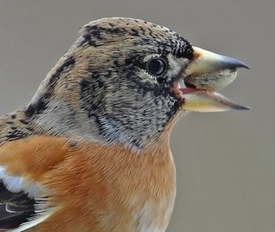
Vögel im Winter
Bergfink
Wer ist wer?
Rotkehlchen
Buchfink
Dompfaff
Notes:
Singvögel zu erkennen ist mit etwas Übung ein Kinderspiel. Wer hat sich alle Vögel gemerkt?
Lösung v.l.n.r. im Uhrzeigersinn:
Bild Nr. 1: Der Bergfink
Bild Nr. 2: Das Rotkehlchen
Bild Nr. 3: Der Buchfink
Bild Nr. 4: Der Dompfaff

Slide 30
Vögel im Winter
10. Der Buntspecht
Notes:
Wer hämmert denn da? Dieser Vogel ist der Buntspecht. Unter den Spechten ist der Buntspecht der häufigste in Deutschland. Sein schwarz-weiß-rotes Gefieder macht ihn zu einer auffälligen Erscheinung – wenn er nicht gerade versucht, sich auf der Rückseite eines Stammes unseren Blicken zu entziehen.
Das Männchen ist an seinem roten Nackenfleck vom Weibchen recht leicht zu unterscheiden. Bei den Jungvögeln besitzen beide Geschlechter überraschenderweise zunächst einen komplett roten Scheitel. Dann ähneln sie dem nah verwandten Mittelspecht, der jedoch fast ausschließlich in Wäldern und Parks mit alten Eichen beheimatet ist. Einmal entdeckt, warnt der Buntspecht oft mit einem kräftigen „kix“. Zum akustischen Repertoire zählt außerdem das Trommeln. Je nach Beschaffenheit des Holzes kann der Klang variieren. Ein Trommelwirbel dauert beim Buntspecht etwa zwei Sekunden und besteht aus 10 bis 16 Schlägen. Bei den Weibchen ist er etwas kürzer.
Der Buntspecht ernährt sich während der überwiegenden Zeit des Jahres hauptsächlich von Insekten und ihren Larven, die er mit kräftigen Schnabelhieben unter der Borke hervorholt. Während der Winterzeit ist er in der Lage, seine Ernährung umzustellen. In dieser Zeit, in der Insekten knapp sind, frisst er Nüsse, Beeren und Samen. Gerne besucht er Futterhäuschen und bedient sich an den angebotenen Haselnüssen.
Der Buntspecht ist wie alle Spechte ein Höhlenbrüter. Die Bruthöhlen zimmert er selbst und bevorzugt dazu weiche Holzarten und morsche alte Bäume. Er beginnt viele Höhlungen auszuarbeiten, bevor er eine einzige vollendet. Das Weibchen legt vier bis sieben weiße Eier, die es 11–13 Tage lang bebrütet. Die Jungvögel werden etwa drei bis vier Wochen lang gefüttert, bis sie ausfliegen.

Slide 31
Vögel im Winter
11. Der Kleiber
Notes:
Er ist die Stimme des Walder und kündigt den Frühling an: der Kleiber!
Der Kleiber steht stellvertretend für einen Lebensraum, für den wir in Deutschland und Mitteleuropa besondere Verantwortung tragen: die Rotbuchen- und Eichenwälder. Er ist der Einzige heimische Vogel, der mit dem Kopf voran den Baumstamm herunter läuft. Er zeigt uns, dass der Wald lebt, lange bevor die ersten Blätter sprießen. Sein deutscher Name beschreibt die „handwerkliche“ Fähigkeit des Vogels, den Eingang der Bruthöhle durch „Kleibern“ (Kleben) von Lehmkügelchen zu verkleinern. Der Kleiber ist mit 12 bis 15 cm von der Schnabelspitze bis zum Schwanzende etwa so groß wie eine Kohlmeise. Er hat eine kompakte Gestalt mit einem relativ großen Kopf und einem langen spitzen Schnabel. Das Rückengefieder ist graublau gefärbt, die Unterseite dagegen hell bis rostbeige. Die Männchen lassen sich an den dunkel-rostbeigen Flanken von den Weibchen unterscheiden. Der lange schwarze Augenstreif grenzt den blaugrauen Kopf vom weißlichen Hals ab.
Nur die Männchen singen. Als Reviergesang ist vor allem die laute Pfeifstrophe „wi wi wi...“ zu hören; Kleiber leben von Insekten, Spinnen und Samen. Jungvögel werden häufig mit Raupen gefüttert. Auch im Winterhalbjahr ernähren sie sich von versteckten Spinnen und Insekten, nehmen aber hauptsächlich Baumsamen, wie Bucheckern und Haselnüsse, zu sich, wenn diese ausreichend zur Verfügung stehen.

Slide 32
Vögel im Winter
12. Der Feldsperling
Notes:
Dieser Singvogel ist der Feldsperling. Oberkopf und Nacken sind braun. An Kehle und an der Ohrenseite ist jeweils ein kleiner, schwarzer Fleck. Die Unterseite ist braun-grau. Die Oberseite ist ebenfalls bräunlich mit einer schwarzen Federzeichnung. Seine Rufe ähneln denen des Haussperlings, sind aber weicher und leiser. Dazu gehören ein hölzernes „tek tek tek“. Der Gesang hört sich an, wie „tsche tsche“. Im Gegensatz zum Haussperling bevorzugt der Feldsperling einen ländlich geprägten Lebensraum. Die Sommermonate verbringt er in Feld und Flur. Im Winter besucht er die Dörfer und ist ein recht häufiger Gast am Futterhäuschen. Der Feldsperling ernährt sich von Gräsern, Kräutern und Getreide. Außerdem sucht er nach Knospen und Beeren. Seine Jungen füttert er mit Insekten. Er ist ein Höhlen- und Nischenbrüter, der gelegentlich aber auch Freinester baut. Feldsperlinge legen vier bis sechs, und in seltenen Ausnahmen sogar neun Eier. Die kleinen Koloniebrüter verfügen über ein ausgeprägtes Sozialverhalten. Außerhalb der Brutzeit sind Sperlinge in geselligen Schwärmen unterwegs. Zwei Spatzenpartner gehen außerdem eine lebenslange Ehe ein.
Wie aber fast allen Feldvögeln nehmen die Bestände des Feldsperlings ab. Schadstoffe in unserer Umwelt in Form von Pflanzen- und Insektengiften sind die Ursache.

Slide 33
Vögel im Winter
13. Die Amsel
Notes:
Hier sieht man die Amsel oder auch Schwarzdrossel. Das abgebildete Tier ist ein Männchen. Man erkennt es am einheitlich schwarzen Gefieder, dem hellgelb bis orange gefärbten Schnabel sowie dem Augenring. Weibchen sind braun und besitzen einen grauen Schnabel. Der Augenring fehlt ihnen. So sind sie gut getarnt.
Diese Vogelart ist ein Allesfresser. Am liebsten fressen sie in großen Mengen tierische Nahrung (wie Regenwürmer und Käfer), aber auch Beeren und Früchte spielen eine wichtige Rolle. Die Amsel trinkt recht selten, da Ihre Nahrung genug Wasser enthält. Bei Gefahr lässt sie ein hohes, durchdringendes und lautes „ssiih“ erklingen. Im Frühjahr erfreut sie uns mit ihrem melodiösen, orgelnden Gesang. Bei uns ist sie eine häufige und weitverbreitete Singvogelart. Ihr Lebensraum sind Parks sowie Baum- und Strauchgruppen. Die Amsel nistet in Baumen und Sträuchern am Boden. Das Weibchen legt vier bis fünf Eier, in ihr aus dünnen Zweigen, Moos und Flechten bestehenden Nestes.
Vor etwa 150 Jahren war sie noch ein recht scheuer Waldvogel, der dem Winter nach Italien oder Frankreich auswich. Inzwischen ziehen immer weniger Vögel fort, denn die Winter werden milder und der Tisch ist reich für sie gedeckt. Die Amsel hat sich in unseren Städten und Dörfern so gut eingelebt, dass sie in fast jedem Garten zu beobachten ist.

Slide 34
Vögel im Winter
14. Die Rabenkrähe
Notes:
Hier ist eine Rabenkrähe zu erkennen. Die weibliche Rabenkrähe ist in der Regel kleiner und hat einen schlankeren Körperbau. Das Gefieder der Rabenvögel ist je nach Art rein schwarz bis schwarz-grau. Es kann aber zu Mischformen kommen. Das Gefieder zeichnet sich durch einen metallischen und matten Glanz aus. Der häufigste Ruf der Rabenkrähe ist ein kraftvolles und rauhes „Krah“. Der Lebensraum dieser Vogelart sind Bäume und hohe Sträucher. Manchmal sind dies auch Felsklippen. Rabenkrähen sind Allesfresser. Ihre Hauptnahrung besteht aus Getreidesamen und Insekten wie Regenwürmer, Insektenlarven und Vogeleier. Im Herbst spielen auch Obst und Kleinfrüchte eine Rolle. Im Winter kommen manche Krähe an das Futterhäuschen und vertreiben dadurch kurzzeitig kleiner Singvögel. Ihre Nester baut die Rabenkrähe hoch oben in Bäumen, Gebäuden- oder Felsnischen. Hierzu verwendet sie Zweige, Wolle und Federn. Rabenkrähen sind sehr fürsorgliche Eltern und füttern ihre Jungen rund 35 Tage lang. Außerhalb der Brutzeit sammeln sich Rabenkrähen in geselligen Trupps, um zusammen auf Nahrungssuche zu gehen und gemeinsame Schlafplätze anzufliegen. Die Art ist ein erfolgreicher Kulturfolger und ist deshalb nicht gefährdet.
Rabenkrähen sind sehr intelligente Vögel. Nüsse, die sie nicht knacken können, lassen sie gezielt an Ampeln auf die Straße fallen. Die Autos fahren darüber und knacken die harte Schale. Bei Rotlicht und stehendem Verkehr sammeln die Krähen die Früchte anschließend auf.

Slide 35
Vögel im Winter
15. Der Eichelhäher
Notes:
Dieser hübsche Singvogel ist der Eichelhäher. Er gehört zur Familie der Rabenvögel. Die Ober- und Unterseite sind rötlich-braun gefärbt. Die oberen Flügelschwingen sind bläulich, schwarz und weiß. Der Schwanz ist schwarz und am Kopf zeigt sich ein schwarzer Strich, sowie eine weiß-schwarz gesprenkelte Haube. Als pflanzliche Nahrung bevorzugt der Eichelhäher Eicheln, Bucheckern sowie Haselnüsse. Außerdem frisst er Pilze, Beeren, Steinfrüchte, Kernobst und auch Mais. An tierischer Nahrung nimmt der Vogel Schmetterlinge, Blattwespen und Käfer zu sich. Der Eichelhäher legt sich im Herbst Depotvorräte an. Er kann bis zu 10 Eicheln in seinem Kehlsack transportieren. Diese vergräbt er in der Erde oder versteckt sie in Wurzelspalten. Manche Früchte vergisst er. Diese keimen im nächsten Frühjahr aus und können zu Bäumen heranwachsen. Der Eichelhäher wird deshalb auch Gärtner des Waldes genannt. Er besiedelt gerne Laub-, Misch- und Nadelwälder. Seine Anwesenheit verrät er uns mit seinem rauen „Dschäh“-Ruf, mit dem er andere Vögel vor einer herannahenden Gefahr warnt. Im Winter kann der Eichelhäher häufig in kahlen Wäldern und Parks beobachtet werden. Nicht selten stibitzt er Haselnüsse am Futterhäuschen.
Als Nistplatz wählt der Eichelhäher meist die Wipfeln der unteren Baumschicht (wie Unterwuchs und Stangenhölzer). Mancherorts brütet er gerne in Fichten- und Tannendickichten. Das Nest besteht aus Zweigen von Laubbäumen sowie Stängeln, Gräsern oder Fasern. Das Gelege besteht aus vier bis sieben, selten acht und höchstens zehn Eier.

Slide 36
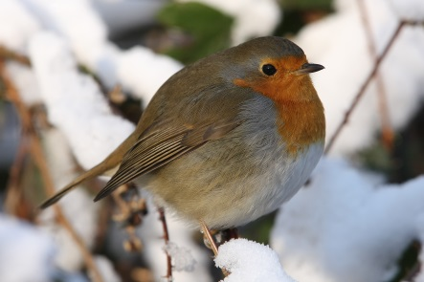
Überwinterungsstrategien I
Isolation
Wie der Mensch, versuchen auch Vögel ihre Körpertemperatur (38 bis 42 Grad Celsius) aufrecht zu erhalten; Dazu haben sie die Fähigkeit ihr Gefieder so stark aufzuplustern, dass sie wie eine Federkugel wirken. Wie eine Daunenjacke mit einem Warmluftpolster wirkt nun das Gefieder.
Wärmeaustauschsystem
Ein spezielles Wärmeaustauschsystem verhindert, dass die Vögel über
ihre meist nackten Beine Wärme verlieren. So gibt das abwärtslaufende Blut seine Wärme rechtzeitig an das in den Körper zurückfließende Blut ab und kühlt so die Beine auf fast null Grad.
Sonne tanken
Dunkle Gefiederpartien reflektieren gerade einmal 20% der Sonnenstrahlen . Die restlichen 80% werden absorbiert und wärmen den Vogel. Viele Vögel suchen an kalten Tagen gezielt die Sonne auf, um Wärme zu tanken.
Gegenseitiges Wärmen
Manche Arten kuscheln sich in kalten Nächten eng zusammen und wärmen sich
gegenseitig.
Foto: C. Moning
Landesbund für Vogelschutz in Bayern e.V. • www.lbv.de
Notes:
Die meisten Vögel verlassen uns im Herbst, um im warmen Süden zu überwintern. Diese Vögel nennt man Zugvögel. Viele Arten legen weite Strecken zurück, um dem Winter zu entkommen. Absoluter Rekordhalter ist mit ca. 17.000 km die Küstenseeschwalbe: Sie startet ihre Reise in Grönland oder Alaska und fliegt bis auf die andere Seite der Erde zu Südpol, wo sie in Kolonien brütet. Bekannte Zugvögel sind der Weißstorch, der Mauersegler und der Kuckuck. Hauptgrund für die beschwerliche Reise ist der Nahrungsmangel in unseren Gefilden. Die meisten Vögel sind Insektenfresser und diese sind im Winter selten.
Daher bleibt nur rund ein Zehntel der in Deutschland vorkommenden Vogelarten im Winter bei uns. Diese Vogelarten bezeichnet man als Standvögel. Alle hier vorgestellten Vogelarten gehören dazu. Um mit den Nahrungsmangel und Minusgraden zurecht zu kommen, haben sie verschiedene Strategien entwickelt.

Slide 37
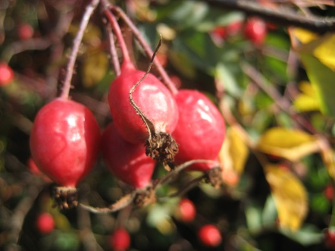
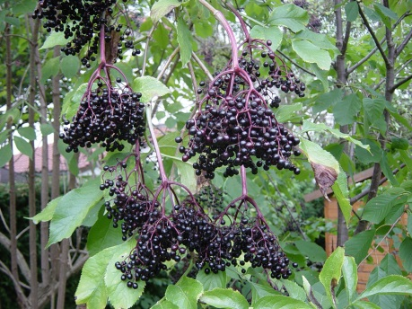
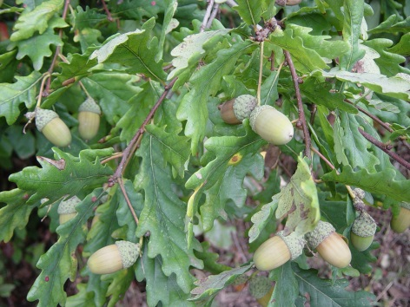
Überwinterungsstrategien II
Anpassung des Speiseplans
Zum Aufrechterhalt der Körpertemperatur ist in erster Linie die Energiezufuhr über die Nahrung notwendig. Viele Vögel, wie Meisen oder Kleiber, die eigentlich Insektenfresser sind, nehmen nun auch Samen, Nüsse und Körner in ihren Speisenplan auf. Diese fettreiche Nahrung liefert besonders viel Energie.
Verfügbare Nahrung
An Bäumen und Sträuchern sind im Herbst auch Beeren und Früchte gereift und stehen nun noch lange Zeit der hungrigen Vogelwelt zur Verfügung. Auch kleine Spinnen und Insekten, sowie deren Eier und Larven, lassen sich unter Baumrinde, zwischen Wurzeln oder auch in Komposthaufen erbeuten.
Vorräte
Im Winter sind die Tage kürzer und es steht weniger Zeit zur Nahrungssuche zur Verfügung.
Viele Vogelarten legen deshalb Vorratsspeicher an: Eichelhäher vergraben Eicheln
und Bucheckern im Boden; Sumpf-, Tannen- und Haubenmeisen verstecken Samen
und Kerne in Rindenspalten.
Fotos: U. Dopheide
Landesbund für Vogelschutz in Bayern e.V. • www.lbv.de
Notes:
Strategien der Standvögel im Winter.

Slide 38
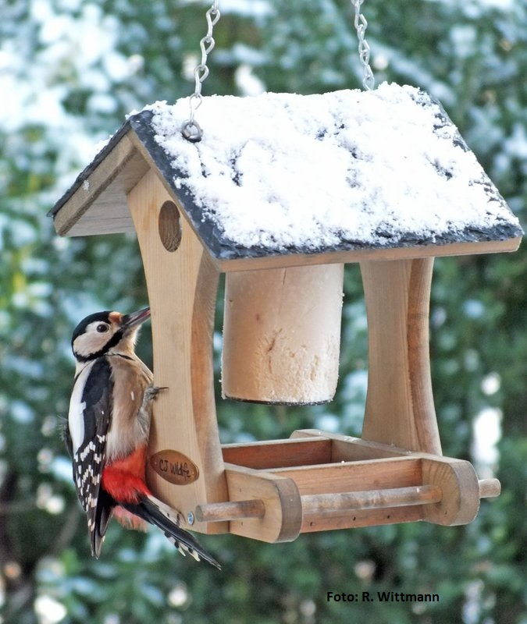
Vogelfütterung
Landesbund für Vogelschutz in Bayern e.V. • www.lbv.de
Notes:
Wer ein Futterhäuschen aufstellt, lockt im Winter Rotkehlchen, Grünfink oder Blaumeise in den Garten oder an den Balkon. Die Vogelfütterung sollte nicht mit Artenschutz verwechselt werden. Denn alle Standvögel sind an die winterlichen Bedingungen bestens angepasst und wissen sich mit speziellen Strategien zu helfen. Das wichtigste Naturschutzinstrument für unsere Vögel ist ein naturnaher Garten mit heimischen Kräutern und Sträuchern. Wer jedoch richtig füttert, schadet den Vögeln nicht, sondern hat Freude an der Beobachtung des bunten Treibens am Futterhaus.
Was gilt es zu beachten?

Slide 39
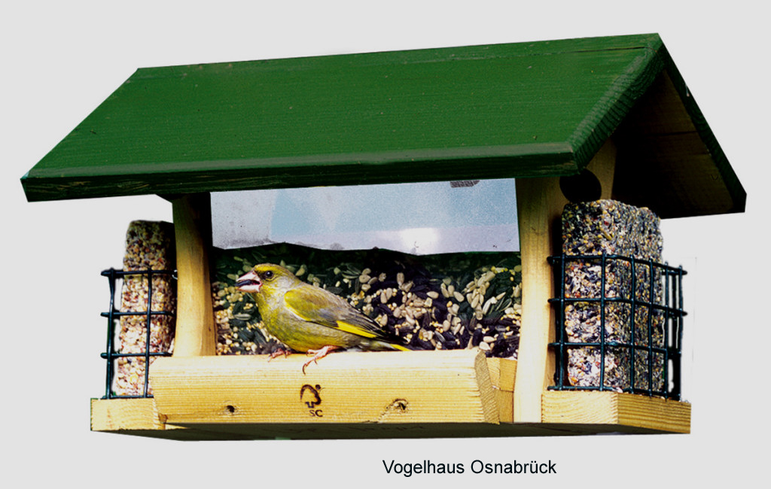
Vogelfütterung
Wie?
Wann?
Foto: Vivara - LBV Naturshop
Wo?
Was?
Notes:
Wann und Wie:
Fütterungszeiten: Beginn und Ende der Winterfütterung richten sich nicht starr nach dem Kalender, sondern nach dem Wetter: Füttern Sie, wenn die natürlichen Futterquellen nicht vorhanden sind oder weniger werden, z. B.: mit beginnenden Frost. Während der Brutzeit sollte nicht gefüttert werden. Die Jungvögel benötigen Insekten als eiweißreiche Kost um gesund heranzuwachsen.
Trocken und sauber: Die Futterstelle muss so gebaut sein, dass das Futter nicht nass wird. Außerdem darf kein Kot ins Futter gelangen. Sonst breiten sich sehr schnell Krankheiten aus. Besonders hygienisch sind Futtersäulen oder andere Silo-Systeme.
Hygiene: Bei der Reinigung des Futterhauses unbedingt auf scharfe Chemikalien verzichten. Das Futterhaus kräftig ab- und ausbürsten und mit heißem Wasser ausspülen. Sollten tote Vögel an den Futterstellen gefunden werden, die Fütterung sofort einstellen! Futterhaus säubern und desinfizieren und alle Futterreste vom Boden entfernen! Die toten Vögel mit Handschuhen anfassen und im Plastikbeutel in den Restmüll entsorgen, Hände desinfizieren.
Wo:
Sicherheit: Das Futterhaus sollte fei aufgestellt werden, damit die Vögel eine heranschleichende Katze rechtzeitig bemerken. Am besten drei bis vier Meter von einem Gebüsch oder Baum entfernt.

Slide 40
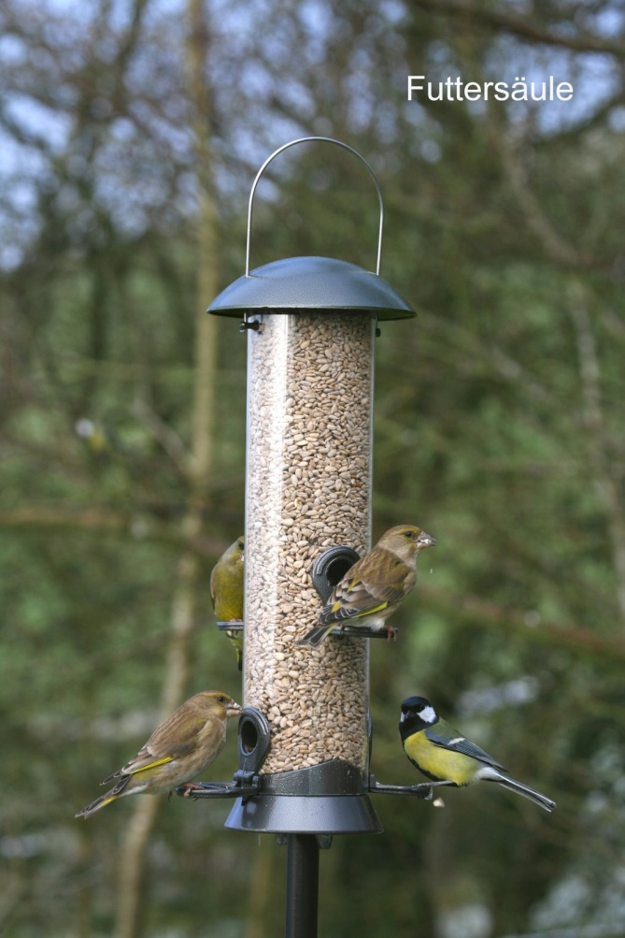
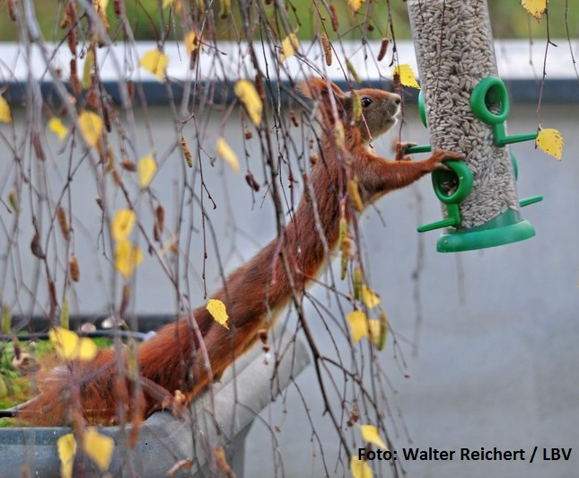
Vogelfütterung
Wer frisst was?
Weichfutter:
Äpfel, Rosinen, Haferflocken
Amsel, Rotkehlchen
Körnermischungen:
Sonnenblumenkerne, Getreide, Hanfsamen und Erdnüsse
Alle Finken, Erlenzeisig, Gimpel,
Haus- und Feldsperling
Fettfutter:
Körnermischungen in Rinder- oder Kokosfett
Alle Meisen, Kleiber
Foto: Vivara - LBV Naturshop
Notes:
Was:
Je nachdem, wie und was Sie füttern, können Sie Ihre Besucher gezielt einladen. Denn jeder Vogel hat sich in der Natur eine andere ökologische Nische gesucht, die natürlich auch sein Fressverhalten bestimmt.
Weichfutterfresser: Amsel, Mistel- und Wacholderdrossel, Rotkehlchen und Heckenbraunelle. Sie mögen gerne Äpfel, Rosinen oder Getreideflocken. Auch Mehlwürmer fressen diese Vögel gerne. Körnerfresser: Buchfink, Bergfink, Erlenzeisig, Gimpel und Feldsperlinge. Sie wollen am liebsten Körnergemische, Erdnussbruch, Sonnenblumenkerne und energiereiche, ölhaltige Sämereien wie Nijer, Hanf oder Mohn.
Allesfresser: Spechte und der Kleiber greift bei diesem Angebot auch gerne zu, freuen sich aber außerdem über Fettfutter und Mehlwürmer. Kohlmeise, Schwanzmeise, Sumpfmeise und Tannenmeise fressen besonders gerne Erdnussbruch, Sonnenblumenkerne und Fettfutter. Auch Mehlwürmer verschmähen sie nicht.

Slide 41
Stunde der Wintervögel
Wer besucht Eure Futterstelle?
Meldet uns Eure Beobachtungen: Stunde der Wintervögel am ersten Wochenende im Januar
So einfach geht‘s:
Eine Stunde lang Vögel zählen und uns melden:
www.stunde-der-wintervoegel.de
Notes:
Die „Stunde der Wintervögel“ ist eine Mitmachaktion des Landesbund für Vogelschutzes (LBV e. V.) und des Naturschutzbundes (NABU e. V.).
Diese Aktion erfasst die Häufigkeit der deutschen Wintervogelarten. Die Beobachtung (das Monitoring) dient dazu, Schwankungen im Vorkommen einzelner Arten festzustellen. Auf diese Weise können z. B. bei rückläufigen Bestandzahlen rechtzeitig vertiefende Untersuchungen durchgeführt und entsprechende Maßnahmen zum Schutz der Art ergriffen werden.
Jeder kann mitmachen, ob als Schulklasse, in der Familie oder alleine. Eine Stunde lang werden an einem beliebigen Beobachtungsort Vögel gezählt. Dabei wird von jeder Art die höchste Anzahl von Vögeln notiert, die im Laufe der Stunde gleichzeitig anwesend war.
Die Zählergebnisse können auf dem Meldebogen eingetragen und per Post eingesandt oder online übermittelt werden. Meldebögen und weiteres Informationsmaterial können auf www.stunde-der-wintervoegel.de, per E-Mail an vogelzaehlung@lbv.de oder telefonisch unter 0 91 74 / 47 75 – 24 angefordert werden.

Slide 42
Stunde der Wintervögel
…mit Live-Kommentar der Ergebnisse
…Live-Auswertungen für Ihre Region
…Verlosung von tollen Preisen
Eure Beobachtungen machen den Unterschied: Nimmt der Spatz weiter ab? Bleiben immer mehr Zugvögel hier? Kommen Seidenschwänze aus Sibirien?
Mitmachen und Gewinnen!
Notes:
Auf unserer Homepage www.lbv.de und den Aktionsseiten www.stunde-der-wintervoegel.de finden sie umfangreiche Informationen zur Aktion:
Auswertung der Zählungen aus den Vorjahren
Foto-Galerie
Bestimmungshilfen
Vogelsteckbriefe
Arbeitsblätter und Aktionsleitfäden für Schule und Kindergarten
Übrigens: Auch im Mai ist Ihre Hilfe bei der Vogelzählung gefragt. Die „Stunde der Gartenvögel“ erfasst äquivalent zur „Stunde der Wintervögel“, alle Vogelarten, die sich im Sommer bei uns aufhalten. Informationen finden Sie auf unseren Aktionsseiten im Internet: www.stunde-der-gartenvoegel.lbv.de

Slide 43
Vielen Dank für Ihre Aufmerksamkeit!

